Slide 1
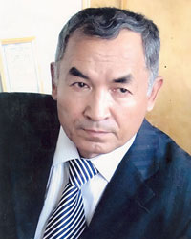
Jahongir Ismoilov haqida
Jahongir Ismoilov haqida
.
.

Slide 2
Jahongir Ismoilov haqida
Jahongir Xolmurodovich Ismoilov (1952-yilda tug‘ilgan) — taniqli jurnalist va iste’dodli yozuvchi. O‘zbekiston Yozuvchilari uyushmasi a’zosi (2002).1952-yil 20-aprelda Navoiy viloyati Qiziltepa tumanidagi Toshrabot mavzesining Oqrabot qishlog‘ida o‘zbek tili va adabiyoti o‘qituvchisi oilasida tavallud topgan. Beruniy va G‘afur G‘ulom nomli maktablarda o‘qigan. O‘rta maktabni tugatgandan so‘ng (1969), Toshkent davlat universiteti (hozirgi O‘zbekiston Milliy universiteti)ning jurnalistika fakultetida o‘qiydi (1969—1975).
.

Slide 3
...
Buxoro viloyati ijodkor o‘qituvchilarining „To‘yona“ nomli bayozi (2001)ning tuzuvchisi va muharriri.
t.me/slaydai_bot

Slide 4
...
Mehnat faoliyatini Buxoro davlat pedagogika instituti (hozirgi Buxoro davlat universiteti)ning “Ilg‘or fan uchun” gazetasida muharrir vazifasida boshlagan (1974—1976). Uning asosiy jurnalistik faoliyati „Buxoro haqiqati“ (hozirgi „Buxoronoma“) viloyat gazetasida muxbir, muharrir, bo‘lim mudiri, O‘zbekiston radiosida adabiy-dramatik eshittirishlar bosh tahririyatida muharrir, „Buxoro muallimi“ gazetasining tashkilotchisi va muharriri, „Ma’rifat“ gazetasining Buxoro viloyati bo‘yicha maxsus muxbiri bo‘lib ishlagan[1]. „Buxoronoma“ va „Бухарский вестник“ viloyat gazetalari bosh muharriri sifatida faoliyat yuritgan. O‘zbekiston jurnalistlari ijodiy uyushmasi Buxoro viloyati bo‘limiga rahbarlik qilgan.
t.me/slaydai_bot

Slide 5
...
Jahongir Ismoilovning „Navqiron davra“ (jamoaviy to‘plam; 1984), „Dil izhori“ (hammualliflikda; 1987), „Yurtim tarovati“ (1989), „Sog‘inch“ (1995) kabi she’riy to‘plamlari, “Tutash taqdirlar” (1985), „Mashinasini o‘g‘irlatgan domla“ (1998), „Buyog‘i qandoq bo‘larkin?“ (2002), „So‘nggi manzil“ (2007), „Toshboy GAI hangomalari“ (2009), „Tanazzul“ kabi nasriy kitoblari nashr etilgan. „Yillar sabog‘i“ nomli asari O‘zbekiston Yozuvchilar uyushmasining „Adib va jamiyat“ rukni ostida chop etilgan
t.me/slaydai_bot

Slide 6
...
Adabiyotshunos olimlar G‘ayrat Murodov va Nafisa A’loyeva Jahongir Ismoilov ijodi haqida „Erkparvar ijodkor“ (2009) risolasini yozgan.
t.me/slaydai_bot

Slide 7
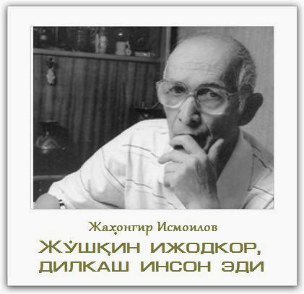
...
Mukofotlari:
.O‘zbekiston Respublikasida xizmat ko‘rsatgan jurnalist (2002)[2];
„El-yurt hurmati“ ordeni (2013);
O‘zbekiston xalq ta’limi a’lochisi (2001);
t.me/slaydai_bot

Slide 8
Jahongir Ismoilov haqida
E'tiboringiz uchun raxmat!
.

